Slide 1
Рыбина Ирина Михайловна, учитель истории и обществознания «Русско-татарской средней общеобразовательной школы № 129» Приволжского района г. Казани.

Slide 2
Урок в 7 классе «Начало Смутного времени»

Slide 3
Проверка домашнего задания
Массовые казни своих противников
Приглашение иностранных мастеров в Москву
Строительство крепостей
Борис Годунов
Отправка дворянских детей на учёбу за границу
Укрепление поместного и вотчинного хозяйства
(1598)
Укрепление крепостного права
Учреждение патриаршества

Slide 4
С чем у вас ассоциируется термин
Смута
Беда
Раздо-ры
Тревожное
Непонят-ное
Беспоря-док
Смута

Slide 5
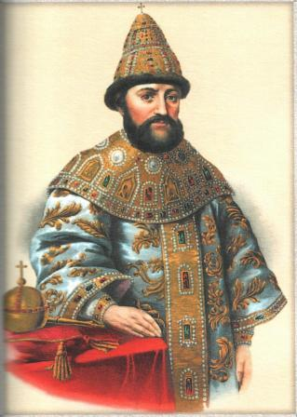
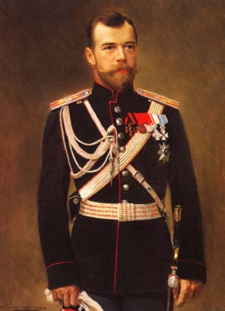
1613
Михаил Фёдорович
Романов
Николай II

Slide 6
В глухие дни Бориса Годунова Во мгле Российской пасмурной страны Толпы людей скиталися без крова, А по ночам всходило две луны.
На улицах иссохшие скелеты Щипали жадно чахлую траву, Как скот - озверены и неодеты, И сны осуществились наяву.
Среди людей блуждали смерть и злоба. Узрев комету, дрогнула земля. И в эти дни Димитрий встал из гроба, В Отрепьева свой дух переселя.
К. Д. Бальмонт

Slide 7
В глухие дни Бориса Годунова Во мгле Российской пасмурной страны Толпы людей скиталися без крова, А по ночам всходило две луны.
На улицах иссохшие скелеты Щипали жадно чахлую траву, Как скот - озверены и неодеты, И сны осуществились наяву.
Среди людей блуждали смерть и злоба. Узрев комету, дрогнула земля. И в эти дни Димитрий встал из гроба, В Отрепьева свой дух переселя.
К. Д. Бальмонт

Slide 8
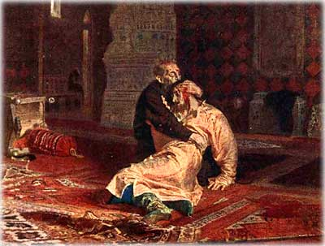
"ИВА́Н ГРО́ЗНЫЙ И СЫН ЕГО́ ИВА́Н 16 НОЯБРЯ́ 1581 ГО́ДА"

Slide 9
Анастасия
Романовна
1 брак
Иван Грозный
2 брак
Мария Нагая
Иван
Фёдор
Дмитрий
Убит отцом
В 1581 г.
Умер 6 января 1598
Умер 1591
Пресечение династии Рюриковичей

Slide 10
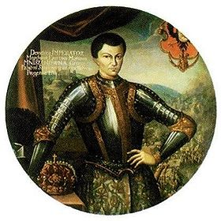
И в эти дни Димитрий встал из гроба, В Отрепьева свой дух переселя
Лжедмитрий I
Почему Лже Дмитрий?

Slide 11
Работа с карточками
1 сторона
2 сторона
1598
Начало Смутного времени

Slide 12
Спасибо за внимание!

